Slide 1






GRUPO DE COOPERACIÓN 2017:
REPRO PORCINO CINCO VILLAS
ESTUDIO PARA LA REDUCCIÓN DE LAS INFECCIONES ASOCIADAS A LA INSEMINACIÓN ARTIFICIAL
S
O
C
I
O
S
COLABORADORES

Slide 2



MIEMBROS
MIEMBROS BENEFICIARIOS
MIEMBROS NO BENEFICIARIOS

Slide 3
OBJETIVO PRINCIPAL
PRODUCTIVIDAD Y SOSTENIBILIDAD DE EXPLOTACIONES AGRARIAS Y FORESTALES.
Reducción de las infecciones asociadas a la inseminación artificial
gracias a un mejor conocimiento del pH y de la flora vaginal de la cerda, que permitirá el planteamiento de diferentes prácticas para reducir el riesgo de metritis, abortos, etc.
Estas prácticas van acompañadas de una revisión de los protocolos de actuación durante la inseminación y modificaciones y optimización de esos procesos para potenciar esta reducción.

Slide 4
OBJETIVOS ESPECÍFICOS
Incrementar el conocimiento de las patologías sanitarias reproductivas, caracterizar la flora vaginal y establecer patrones de pH que permitan predecir disfunciones y aplicar acciones preventivas y correctivas.
Reducir a la mitad (de un 10% al 5%) la incidencia de metritis en hembras con inseminación artificial.
Reducir el número de abortos causados por infecciones durante la inseminación artificial.
Reducir los costes asociados a estas patologías reproductivas.
Mejorar la calidad y conservación de las dosis seminales.
Mejorar los protocolos de inseminación y de los materiales que intervienen en el proceso para la reducción de dichas patologías.

Slide 5
ACTIVIDADES
Actividad 1:
  Estudio del pH vaginal de las cerdas y obtención de un patrón (2017-2018)
Actividad 2:
  Estudio correlación pH con flora vaginal (2017-2018)
Actividad 3:
  Estudio de la regulación de la flora vaginal (2018-2019)
Actividad 4:
  Acciones de difusión (2018-2019)

Slide 6
ACTIVIDADES
Actividad 1: Estudio del pH vaginal de las cerdas y obtención de un patrón (2017-2018)
El objetivo fue estudiar el pH vaginal de las cerdas durante diferentes momentos de su vida productiva para establecer un patrón que permita predecir aquellos que puedan suponer un mayor riesgo de infección para poder establecer las medidas preventivas o correctivas oportunas.
Actividad 2: Estudio de la correlación pH y flora vaginal (2017-2018)
Estudiar si existe correlación entre el pH vaginal y la flora vaginal de las cerdas, para poder prevenir infecciones durante las inseminaciones.
El estudio se completó con los resultados de las necropsias y análisis anatomo-patológicos realizados por la Universidad de Zaragoza sobre las hembras experimentales enviadas a matadero y que experimentaron metritis, abortos, etc.

Slide 7
ACTIVIDADES
Actividad 3: Estudio de la regulación de la flora vaginal (2018-2019)
Determinación de los métodos más eficaces para regular la flora vaginal mediante la modificación del pH vaginal.
Inicialmente se estudiaron los siguientes métodos:
Suplementación de la dieta con prebióticos.
Uso de doble dilución en la preparación de las dosis seminales.
Modificación de los protocolos de inseminación (nuevas sondas)
Actividad 4: Acciones de difusión (2018-2019)
Difundir el proyecto y los resultados obtenidos.

Slide 8
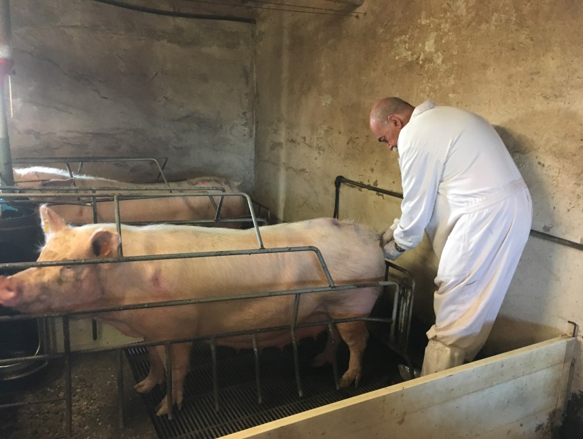
RESULTADOS
Primeras mediciones de pH, leucocitos y flora vaginal:
  A mayor pH → nivel de levaduras mayor
  A mayor pH → mayor cantidad de leucocitos
  A más leucocitos → más bacterias presentes en el tracto vaginal
Parece indicar que el incremento del pH pueda estar relacionado con la presencia de infección o, al menos, con la posibilidad de sufrir infección.
En base a estas conclusiones:
búsqueda de estrategias para
conseguir un pH más bajo (ácido).

Slide 9

RESULTADOS
Se diseñó un nuevo producto llamado ACIDSOW dirigido a disminuir el pH en el momento de la inseminación y en los tres momentos clave del ciclo de producción de la cerda para reducir el problema de las infecciones y mejorar el porcentaje de éxito de la inseminación artificial.
Con este nuevo producto se esperaba conseguir:
  Mayor peso al destete
  Menor diarrea en maternidad
  Menor % repeticiones y metritis
  Mayor facilidad de salida en celo
  Mejor preparación para el siguiente parto

Slide 10
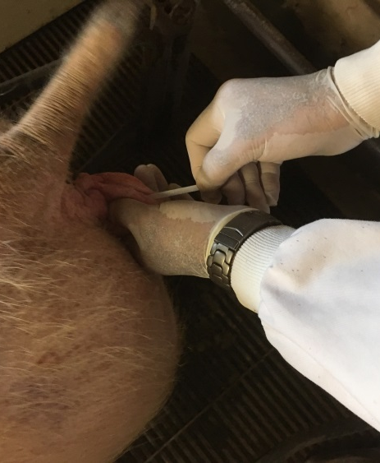
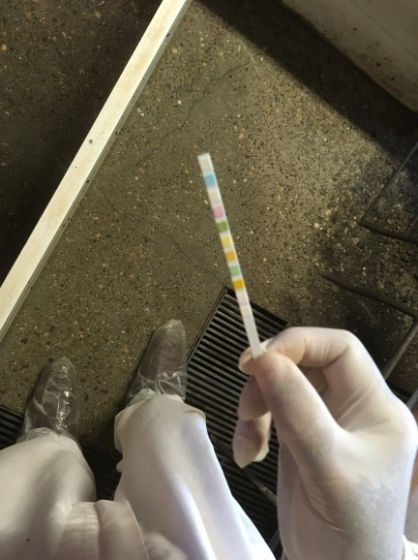
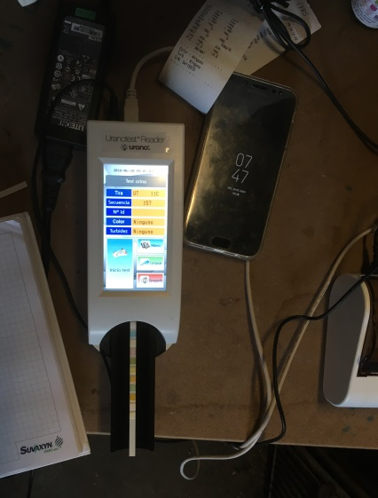
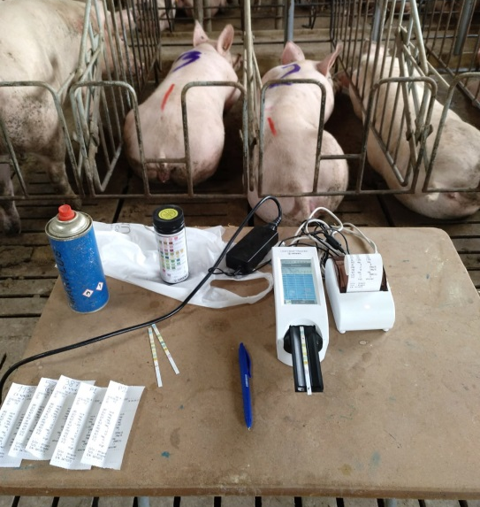
RESULTADOS
Pienso complementario para modificación del pH: ACIDSOW.
Se estableció probar el producto en dos momentos distintos: al parto (N=54) y al destete (N=31).
Tras la aplicación del producto se midió el pH vaginal de cada cerda introduciendo una tira reactiva de orina en su vagina para posteriormente leer el resultado en el dispositivo Uranotest® Reader, Urano®.

Slide 11
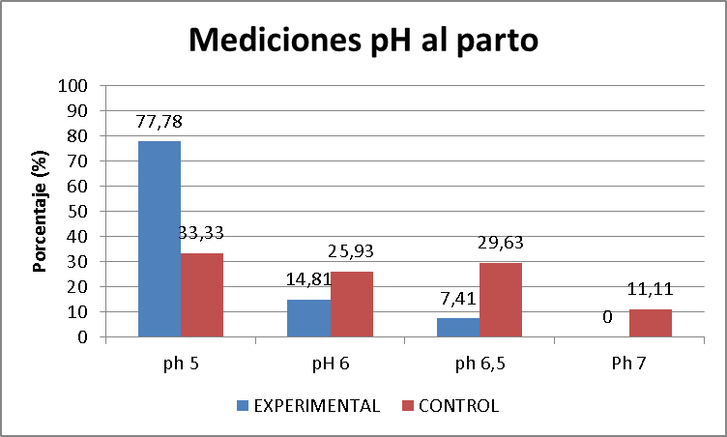
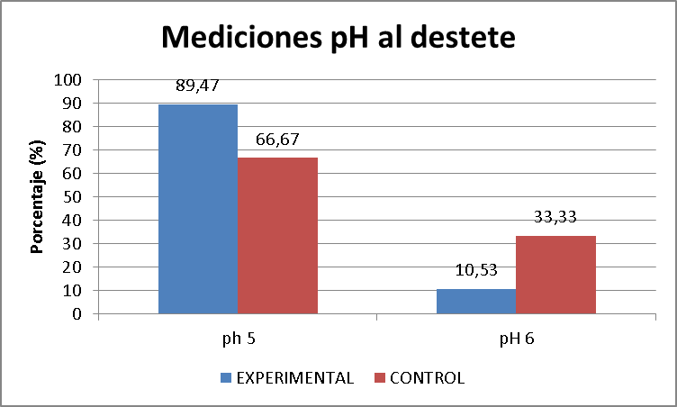
RESULTADOS
Se obtienen valores mucho más homogéneos y con pH más ácidos (pH=5) en los lotes tratados con ACIDSOW.
Lote | pH Parto | pH Destete
Tratado con ACIDSOW | 5,25 | 5,10
Control | 5,92 | 5,33

Slide 12
RESULTADOS
Para valorar los resultados productivos, se registraron los índices productivos del lote experimental que recibió el producto una semana previa al parto:
Con ACIDSOW aumentaron el número de NV, NM y el número de destetados. Sin embargo, aumentó el ICDF.
 | NV | NM | Destetados | ICDF
Lote tratado con ACIDSOW | 13,96 | 1,22 | 10,51 | 7,48
Lote control | 13,14 | 0,62 | 9,33 | 5,65

Slide 13
RESULTADOS
Posteriormente se pretendió optimizar la aplicación de ACIDSOW a distinta concentración y pautas de dosificación, separando los animales en 3 lotes:
Lote 1: como ya se comprobó su efectividad administrándolo toda la lactación, se buscaba verificar si con sólo una semana antes del destete, se conseguía el mismo efecto.
Lote 2: dirigido a comprobar si con una concentración menor del producto durante toda la lactación se conseguía el mismo efecto que en la anualidad anterior.
Lote 3: Lote control.
Lote | Animales | Periparto | Lactación | Post destete
TRATAMIENTO 1 | 10 cerdas | Acidsow | Acidsow (1 semana) | Acidsow
TRATAMIENTO 2 | 10 cerdas | Acidsow light | Acidsow light | Acidsow light
CONTROL | 10 cerdas | - | - | -

Slide 14
RESULTADOS
Seguimiento de parámetros: (30 cerdas)
Medición de pH vaginal: al parto, destete y cubrición.
Parámetros reproductivos:
  Prolificidad (NV, NM)
  Destetados
  Bajas
  Incidencia de metritis
  Fertilidad y repeticiones (salida en celo)

Slide 15
RESULTADOS
Mediciones:
Parto: pH muy similar en los tres grupos (5,7-5,8), pero parámetros más homogéneos en el grupo control.
Destete: lote 2 (producto a menor concentración) presentó un pH significativamente menor (5,3) que los otros grupos (5,6-5,8).

Slide 16
RESULTADOS
En comparación con el pH al parto medido en la prueba anterior (5’25), los dos grupos experimentales daban resultados bastante más alcalinos (5,8). Esto mismo ocurría también con el pH al destete de la prueba anterior (5’1), sobre todo con el lote del producto de menor concentración (5,8).
Fertilidad:
  Lote 1: 90,9% con solo una repetición de celo sobre 11 cerdas.
  Lote 2: 66,66% con un tamaño de muestra de 9 cerdas.
  Lote control: solo 4 cerdas estaban preñadas (100%). Sin embargo, este dato no es significativo al haber sido baja el resto de animales del lote o no haber llegado a los 21 días de gestación.

Slide 17
RESULTADOS
Resultados productivos al parto: más NV en grupo control (17,3) y NM similares en todos los grupos (1,8-1,9).
Resultados productivos al destete: de media, el lote control fue el que más lechones destetó (13,4).
** Tamaño de muestra no representativo
Los índices resultantes del uso de las 2 variantes de ACIDSOW de esta anualidad presentaron unos parámetros más altos que la prueba anterior, en los que se presentaba menor nº NV (13,96), NM (1,22) y destetados (10,51).
 | NV | NM | Destetados | Bajas | Fertilidad
Lote 1 | 16,55 | 1,91 | 12,09 | 1,72 | 90,9%
Lote 2 | 17,08 | 1,91 | 12,83 | 1,66 | 66,66%
Control | 17,3 | 1,8 | 13,4 | 2,7 | 100%* *

Slide 18
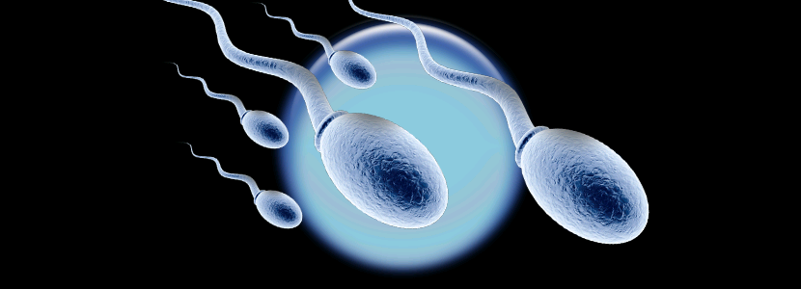
RESULTADOS
Desarrollo de protocolos de doble dilución para incorporar estas nuevas estrategias en vías de una mejor optimización de la inseminación.
La DOBLE DILUCIÓN permite:
  nº cerdas que se van a poder inseminar con un eyaculado.
  Efectiva conservación.

Slide 19
RESULTADOS
Modificación y optimización del protocolo de fabricación de las dosis:
Disminuir la actividad metabólica (bajar a 15ºC) para mantener:
  Motilidad
  Vitalidad
Atemperar el diluyente en cada una de las dos mezclas con el eyaculado: el primero a 37ºC y el segundo a 21-25ºC.
Enfriamiento lento:
  Dosis a Tª ambiente hasta su introducción en la cámara de conservación.

Slide 20
RESULTADOS
Pruebas en laboratorio:
Se comparó la doble dilución respecto a la técnica tradicional en cuanto a motilidad y contaminación a 24h y 72h → sin diferencias significativas.
Pero sí se encontró diferencia en:
  Mayor tiempo de conservación
  Mejor aprovechamiento y optimización de cara a retrasos en su transporte y su uso posterior.

Slide 21
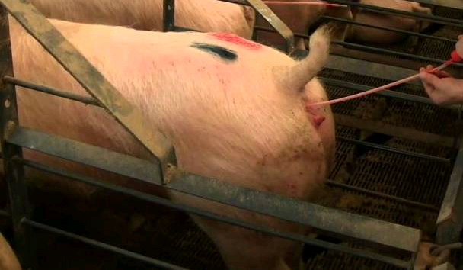
RESULTADOS
Prueba de campo:
Se probó dosis seminales sometidas a doble dilución en cerdas para comprobar si potenciaban los resultados y parámetros ligados a la inseminación.
  frente a un grupo control
  con la misma metodología y en cerdas de las mismas características (nº de parto, condición corporal, estado sanitario...)
Consiguió mejorar las tasas de fertilidad y prolificidad entre un 2 y 4%.

Slide 22
RESULTADOS
Tercera vía estratégica: Nuevos protocolos y materiales de inseminación:
Modificaciones de los protocolos de inseminación:
Nuevos catéteres y sondas → REDUCIR RIESGOS
  Se testaron diferentes:
    Materiales: polietileno, polipropileno…
    Medidas: longitud y grosor
    Formas de punta
  Factores a analizar:
    Facilidad de manejo
    Frecuencia de aparición de sangre en sonda
    Flexibilidad (capacidad de doblamiento)
Se diseñaron varios prototipos de sonda.

Slide 23
RESULTADOS
Las sondas fueron testadas en pruebas experimentales sin inseminación para comprobar la facilidad en su introducción y lesiones u observaciones registradas en la cerda.
Posteriormente se realizó la prueba de campo en cerdas, inseminando a un grupo control con la sonda habitual y grupo prueba con la nueva sonda.
El seguimiento de las cerdas incluía anotar los siguientes datos:
  cuando no se podía introducir la nueva sonda
  si se encontraba dificultad al introducir el catéter o la sonda
  reflujo durante la inseminación por la vulva o entre ambos catéteres
  sangre en el catéter o en la vulva
  tras haber inseminado, si se veía que la punta estaba doblada.

Slide 24
RESULTADOS
Tras la inseminación, se realizó el seguimiento posterior de cada cerda:
  Fechas de inseminación
  nº macho
  Tipo de IA
  Observaciones (reflujo, metritis, dificultad de paso, punta doblada, sangrado, problemas)
  Edad y peso
  Tiempo IA
  Diagnóstico de gestación (+/-), fecha repetición
  Baja (matadero o muerte), causa baja
  NV, NM y momificados

Slide 25
RESULTADOS
Inseminación y fertilidad a 28 días:
  Número de cerdas incluidas en cada grupo:
  Grupo prueba→ 54 94,4%fertilidad
  Grupo control → 65 90,76% fertilidad
Respecto a la prolificidad, la comparación de los datos recopilados para cada grupo fue el siguiente:
Grupo | Nacidos totales | Nacidos vivos | Nacidos muertos | Momias
Control | 14.6 ± 3.5 | 13.13 ± 3.86 | 1.15 ± 2.09 | 0.31 ± 0.83
Prueba | 14.84 ± 3.69 | 13.33 ± 3.27 | 1.41 ± 1.22 | 0.1 ± 0.31

Slide 26
RESULTADOS
Con estos resultados se confirmaba que:
La nueva sonda es un elemento que puede aportar grandes beneficios con objeto de mejorar el % de éxito en el momento de inseminación de la cerda y fertilidad, así como la prolificidad posterior de la camada (Mayor número de nacidos totales, NV y menos momificados, aunque en este caso sin diferencias significativas).

Slide 27
CONCLUSIONES
El producto ACIDSOW aplicado tanto una semana antes del parto, como durante la lactación resultó en un mayor porcentaje de animales con el pH vaginal más acido (pH=5) consiguiendo una mayor homogeneidad de medidas ácidas.
Esto indica que el uso de este aditivo es capaz de controlar esa subida de pH, mantener el valor de pH más homogéneo sin tantas fluctuaciones y, en definitiva, consigue mantener un valor de pH inferior y cercano a la acidez en el momento de la cubrición contribuyendo a alcanzar unas condiciones más favorables para el éxito de la inseminación.

Slide 28
CONCLUSIONES
En las pruebas de optimización de la dosificación y concentración del nuevo producto (ACIDSOW) administrando el aditivo solamente la última semana o a concentración más baja los resultados no fueron tan efectivos como a mayor concentración y durante toda la lactación.
Se determinó que en cuanto al descenso del pH vaginal, la efectividad máxima del producto se consigue cuando se administra durante toda la lactación, y disminuye conforme baja la concentración.
En cuanto a los parámetros productivos, de nuevo se obtienen mejores índices tras la administración del producto a su máxima concentración y durante toda la lactación.

Slide 29
CONCLUSIONES
  Respecto a las dosis, la doble dilución mostró unos resultados muy similares a la técnica convencional (diferencias no significativas), valorando motilidad y contaminación a las 24h y 72h. Sin embargo, sí permitió alargar su periodo de conservación. El semen sometido a doble dilución testado en cerdas mostró un aumento de la tasa de fertilidad y prolificidad.
  Se ha desarrollado una nueva sonda sin punta que reduce los daños causados en la cerda en el momento de la inseminación. En el momento de la inseminación ha mostrado que interfiere menos en el proceso y es más eficiente, además de mejorar la fertilidad y prolificidad en las cerdas reproductoras.

Slide 30

¡ MUCHAS GRACIAS !
S
O
C
I
O
S
COLABORADORES

